Slide 1
AI for Future Workforce
Module 10:
파이썬 함수 & 패키지
Notes:
이 모듈에서는 우리가 AI에 사용하는 파이썬 패키지와 함수에 대해 자세히 알아볼 것입니다.

Slide 2
Legal Disclaimers
법적 고지 사항
The Intel® Digital Readiness Programs and Intel® AI for Future Workforce program are developed by Intel Corporation.
© Intel Corporation. Intel, the Intel logo, and other Intel marks are trademarks of Intel Corporation or its subsidiaries. Other names and brands may be claimed as the property of others. All rights reserved. Program dates and lesson plans are subject to change.
Intel technologies may require enabled hardware, software, or service activation.
No product or component can be absolutely secure.
Results have been estimated or simulated.
Intel does not control or audit third-party data. You should consult other sources to evaluate accuracy.
Your costs and results may vary.
Intel® Digital Readiness Programs 및 Intel® AI for Future Workforce 프로그램은 Intel Corporation에서 개발했습니다.
© Intel Corporation. Intel, Intel 로고 및 기타 Intel 마크는 Intel Corporation 또는 자회사의 상표입니다. 다른 이름 및 브랜드는 다른 사람의 재산으로 주장될 수 있습니다. 프로그램 날짜와 수업 계획은 변경될 수 있습니다.
Intel 기술을 사용하려면 활성화된 하드웨어, 소프트웨어 또는 서비스 활성화가 필요할 수 있습니다. 모든 제품과 구성 요소는 안전을 보장할 수 없습니다.
프로그램의 결과물은 추정되거나 시뮬레이션 되었습니다. Intel은 제3자 데이터를 통제하거나 감사하지 않습니다. 정확성을 평가하려면 다른 출처를 참조해야 합니다. 여러분이 투자한 비용과 그에 대한 결과물은 다를 수 있습니다.

Slide 3

복습
Notes:
Python Basics에서 논의된 주요 개념, 데이터 유형이 무엇인지, 함수가 무엇인지, 흐름 제어의 중요성 등을 살펴봅니다.
이전 모듈에서 배운 내용을 복습해 보겠습니다.

Slide 4

Agenda
패키지란 무엇이며 왜 사용하는가?
AI에 사용하는 일반적인 패키지는 무엇인가?
파이썬에서 함수란 무엇인가?
파이썬 실습
신경망이란 무엇인가?
Notes:
이 모듈에서는 AI에 사용하는 Python 패키지 및 함수에 대해 자세히 알아보고, 몇 가지 공통 라이브러리와 해당 구문을 살펴보고, 몇 가지 실습을 함께 진행한 다음 기계 학습과 신경망의 차이점에 대해 자세히 알아볼 것입니다.

Slide 5

파이썬이란 무엇인가?
범용적 코딩 언어
배우고 사용하기 쉬움
무료!
5
5
Notes:
이것은 우리가 이전에 다루었던 것처럼 우리가 파이썬을 사용하는 이유를 상기시켜줍니다.
파이썬은 범용 코딩 언어로 무엇이든 빌드할 수 있으며, 특히 강력하고 사용하기 쉬운 라이브러리가 많아 AI 개발에 널리 사용됩니다.
파이썬은 매우 낮은 진입 장벽을 가지고 있으며 이해하기 쉬운 문법을 사용하며 대부분의 다른 프로그래밍 언어에 비해 매우 빠른 턴 어라운드 결과를 자랑합니다.
또한 파이썬은 다양한 장치와 플랫폼을 지원하며, 오늘 우리는 그 중 하나를 접할 것입니다.
그리고 마지막으로 가장 중요한 것은 무료입니다.

Slide 6
파이썬을 사용하는 이유?
읽기 쉬움
사용 가능한 방대한 라이브러리
유연함
빠른 결과 확인
알고 있는 다른 프로그래밍 언어가 있습니까?
Notes:
이것은 우리가 이전에 다루었던 것처럼 우리가 파이썬을 사용하는 이유를 상기시켜줍니다.
그러면 우리는 왜 파이썬을 사용할까요? 앞서 언급했듯이 파이썬 코드를 읽고 이해하기 쉽다는 것이 가장 큰 이유입니다. 또한 단순성은 언어의 기술로 인해 발생할 수 있는 혼란과 실수를 크게 줄입니다.
또한 강력한 라이브러리와 프레임워크를 쉽게 사용할 수 있어 개발 시간을 크게 단축할 수 있어 파이썬을 사용합니다. 파이썬 라이브러리는 코드를 작성하지 않고도 많은 작업을 수행할 수 있는 함수 및 메서드의 모음입니다. 이렇게 하면 보다 효율적으로 작업할 수 있으며 일반적인 명령을 작성하거나 다시 쓰지 않아도 됩니다. 파이썬에는 이미 많은 표준 라이브러리가 포함되어 있습니다. 예를 들어, 파이썬에 내장된 수학 라이브러리는 각 함수를 빌드할 필요 없이 수학 함수에 대한 액세스를 제공합니다.
다음으로 파이썬은 유연합니다. 원하는 결과를 얻기 위해 다른 언어의 기능과 결합하고 활용할 수 있습니다.
또한 다른 프로그래밍 언어들과 달리 파이썬은 재컴파일을 필요로 하지 않으므로 빠르게 변경하고 원하는 결과를 빠르게 확인할 수 있습니다.
알고 있는 다른 프로그래밍 언어가 있습니까?

Slide 7


파이썬 라이브러리
왜 사용하는가?
처음부터 작성할 필요가 없음
100,000개 이상의 라이브러리 사용 가능
AI 솔루션 개발에 필수적
이 모듈에서는 NumPy, Pandas 및
scikit-learn을 살펴보겠습니다.
NumPy
알고 있는 다른 라이브러리가 있습니까?
Scikit-learn
Notes:
이전에 논의한 바와 같이, 우리는 파이썬 라이브러리를 사용하여 강력하고 재사용 가능한 기능을 처음부터 작성하지 않아도 되므로 개발에 필요한 시간을 단축함으로써 시간을 절약할 수 있습니다. 또한 100,000개가 넘는 방대한 양의 무료 오픈 소스 라이브러리 중에서 선택할 수 있으며 그 중 일부는 기계 학습, 데이터 시각화, 이미지 및 데이터 조작을 개발하는 기능을 제공합니다.
이 모듈에서는 NumPy, Pandas 및 scikit-learn을 탐구하여 AI 솔루션을 만드는 몇 가지 구성 요소에 대해 처음으로 접할 수 있습니다.이 솔루션은 이러한 라이브러리와 기능을 보다 깊이 사용하는 다음 모듈에 도움이 됩니다.
이제 NumPy와 Pandas를 살펴보겠습니다. 그 전에 다른 Python 라이브러리를 설명할 수 있는 사람이 있습니까?

Slide 8
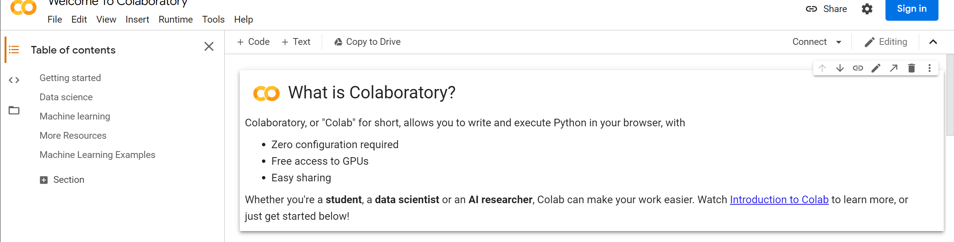

Google Colab 접속
로그인
8
Notes:
https://colab.research.google.com 에 로그인합니다.
빠르게 검색할 수 있는 경우 Google Colab으로 이동하고, 그렇지 않으면 https://colab.research.google.com 링크를 통해 이동합니다.

Slide 9
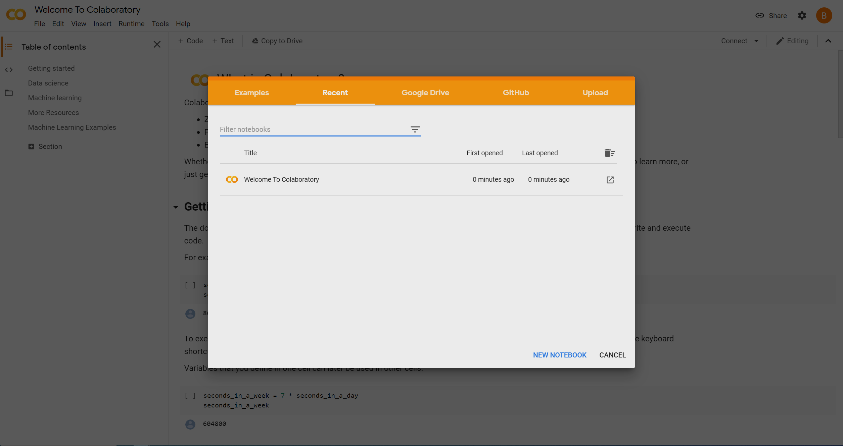
로그인 후
Google Colab. (2020). What is Colaboratory? [Screenshot]. Google Colab. https://colab.research.google.com/notebooks/intro.ipynb
9
Notes:
로그인한 후 다음과 같은 보기가 표시되어야 합니다. 실수로 닫은 경우 File: Upload Notebook으로 이동하여 다시 접속합니다.

Slide 10
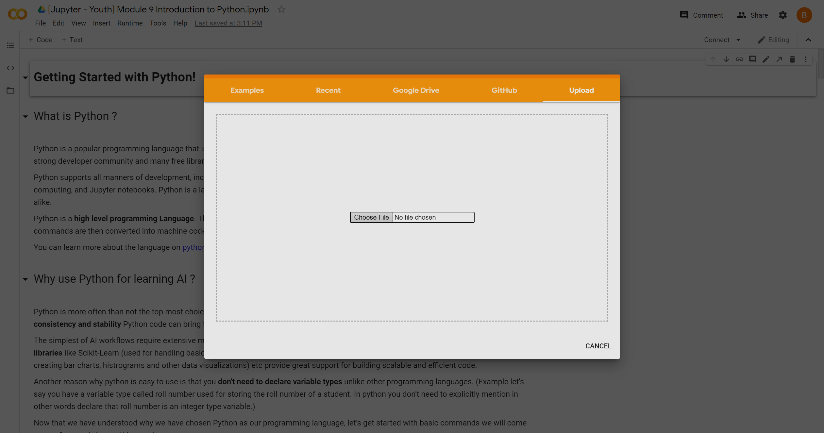
Upload 탭으로 이동
Google Colab. (2020). Google Colab [Screenshot]. Google Colab. https://colab.research.google.com/
10
Notes:
로그인한 후 다음과 같은 보기가 표시되어야 합니다. 실수로 닫은 경우 File: Upload Notebook으로 이동하여 다시 돌아오세요.

Slide 11
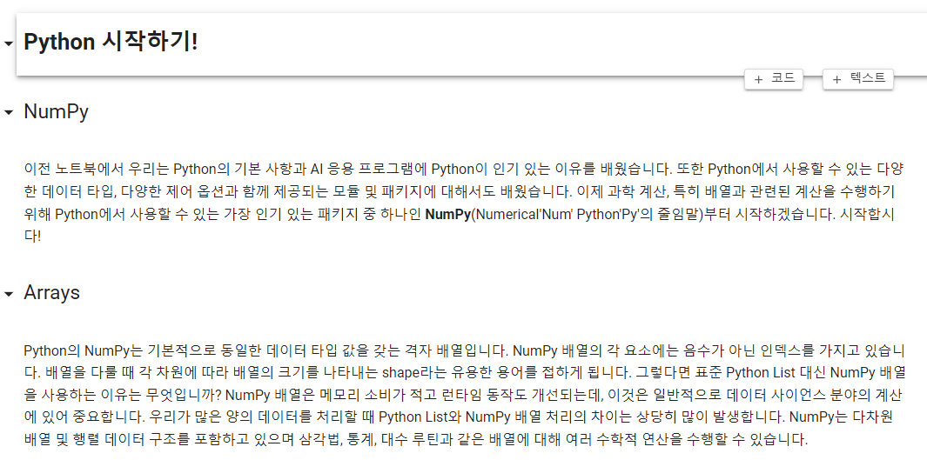
파일 업로드
위치 [Notebook - student] Module 10 (NumPy _ Pandas).ipynb
시작합니다!
Notes:
폴더에서 [Notebook - Student] Module 9(Introduction to Python).ipynb 파일을 찾습니다. 잠시 시간을 내어 모두가 완료했는지 확인하겠습니다.

Slide 12

NumPy 와 Pandas – 시작합니다!
Google Colab의 노트북을 참조
12
Notes:
방금 업로드한 Notebook을 함께 살펴보겠습니다. 시작하겠습니다!

Slide 13
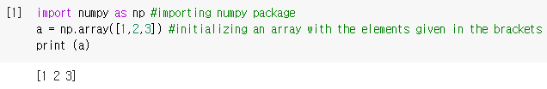
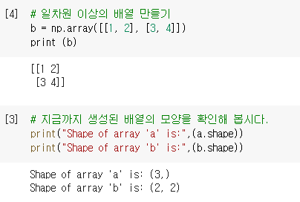
NumPy 배열
동일한 데이터 유형 값들의 격자 조합
각 요소는 0부터 시작되는 인덱싱 값을 가짐
Shape는 arrays(배열)의 크기
Notes:
슬라이드는 노트북 내에서 강사가 어디에 있는지 알려주는 용도로 사용합니다.
NumPy Array는 동일한 데이터 유형의 값을 저장하는 데이터 구조입니다.
NumPy Array가 생성되고 그 안에 숫자(정수)가 배치되는 경우 Python 리스트와 달리 배열 내부에는 하나의 동일한 데이터 유형만 가질 수 있음을 의미합니다.
이것이 배열(Array)과 목록(리스트)의 주요 차이점입니다.
이전 모듈의 리스트가 무엇인지 기억하십니까?
Python 리스트에는 다양한 데이터 유형에 해당하는 값이 포함될 수 있지만 Python의 배열에는 동일한 데이터 유형에 해당하는 값만 포함될 수 있습니다.
Python의 NumPy Array는 기본적으로 동일한 데이터 유형 값들의 격자 조합이며 NumPy Array의 각 요소는 음수가 아닌 인덱스를 가집니다. 즉, Python 리스트와 달리 첫 번째 요소의 인덱스는 항상 0으로 지정됩니다.

Slide 14
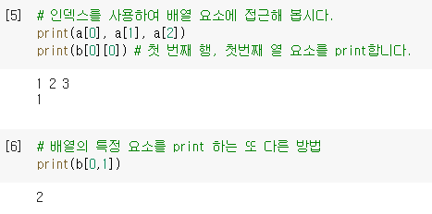
NumPy 배열 인덱싱
슬라이싱의 결과는 항상 원본의 하위 배열입니다.
정수 배열 인덱싱을 사용하면 다른 배열의 데이터를 사용하여 임의의 배열을 구성할 수 있습니다.
Notes:
슬라이싱을 사용하여 numpy 배열을 인덱싱하면 결과 배열은 항상 원래 배열의 하위 배열이 됩니다. 반대로 정수 배열 인덱싱을 사용하면 다른 배열의 데이터를 사용하여 임의의 배열을 구성할 수 있습니다. 앞서 배운 슬라이스 방법을 기억하시나요? 우리는 이전 노트북에서 이것을 경험하였습니다! Python의 인덱스는 항상 첫 번째 요소에 대해 0부터 시작한다는 것을 기억하십시오.

Slide 15
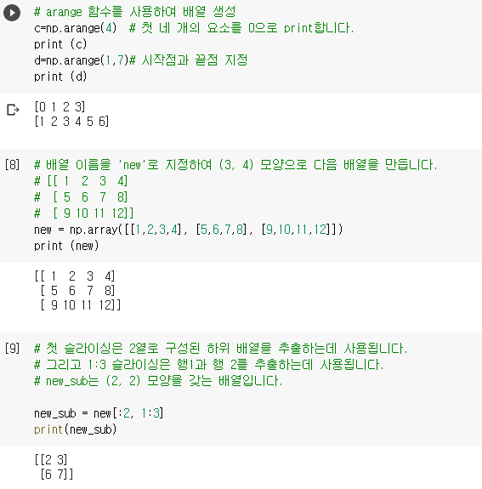
NumPy 배열 인덱싱
Notes:
슬라이싱을 사용하여 numpy 배열을 인덱싱하면 결과 배열은 항상 원래 배열의 하위 배열이 됩니다. 반대로 정수 배열 인덱싱을 사용하면 다른 배열의 데이터를 사용하여 임의의 배열을 구성할 수 있습니다. 앞서 배운 슬라이스 방법을 기억하시나요? 우리는 이전 노트북에서 이것을 경험하였습니다! Python의 인덱스는 항상 첫 번째 요소에 대해 0부터 시작한다는 것을 기억하십시오.

Slide 16
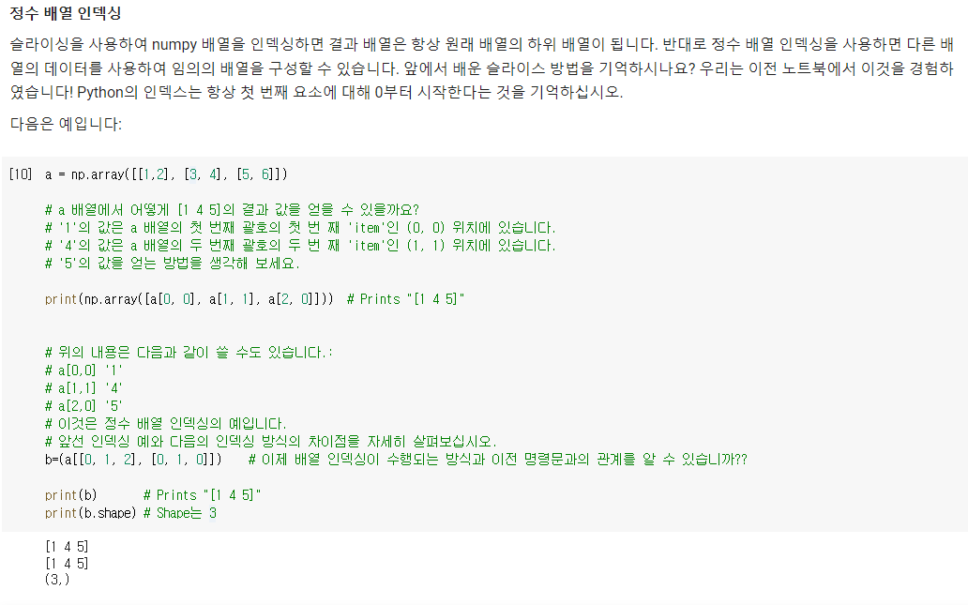
Notes:
슬라이싱을 사용하여 numpy 배열을 인덱싱하면 결과 배열은 항상 원래 배열의 하위 배열이 됩니다. 반대로 정수 배열 인덱싱을 사용하면 다른 배열의 데이터를 사용하여 임의의 배열을 구성할 수 있습니다. 앞서 배운 슬라이스 방법을 기억하시나요? 우리는 이전 노트북에서 이것을 경험하였습니다! Python의 인덱스는 항상 첫 번째 요소에 대해 0부터 시작한다는 것을 기억하십시오.

Slide 17
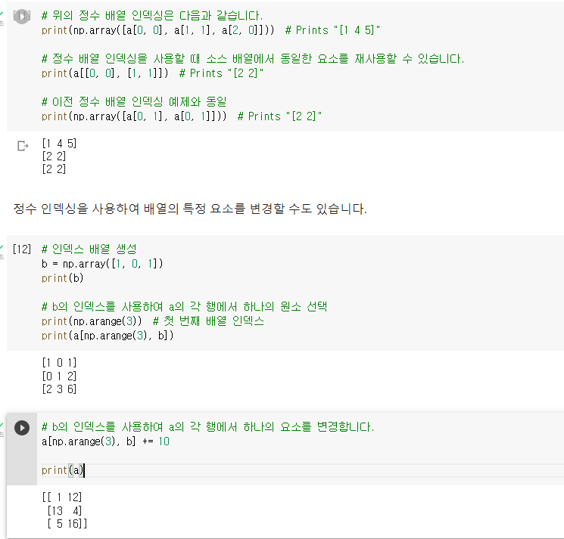
Notes:
슬라이싱을 사용하여 numpy 배열을 인덱싱하면 결과 배열은 항상 원래 배열의 하위 배열이 됩니다. 반대로 정수 배열 인덱싱을 사용하면 다른 배열의 데이터를 사용하여 임의의 배열을 구성할 수 있습니다. 앞서 배운 슬라이스 방법을 기억하시나요? 우리는 이전 노트북에서 이것을 경험하였습니다! Python의 인덱스는 항상 첫 번째 요소에 대해 0부터 시작한다는 것을 기억하십시오.

Slide 18
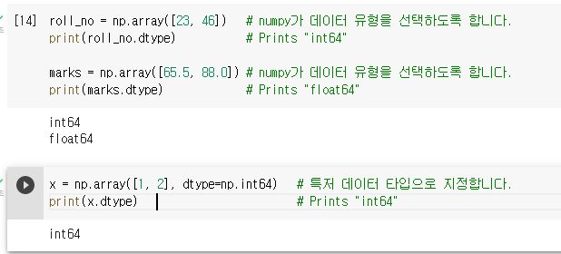
NumPy 배열 데이터 유형
NumPy는 자체적으로 데이터 유형을 선택할 수 있습니다.
(dtype=datatype) 구문을 사용하여 직접 할당할 수 있습니다.
Notes:
슬라이드를 주로 노트북 내에서 진행자가 어디에 있는지 알려주는 용도로 사용합니다.
NumPy 데이터 유형 객체 또는 Python과 같은 dtypes는 지정하지 않고 데이터 유형을 결정할 수 있지만 원하는 경우 데이터 유형을 지정할 수도 있습니다.

Slide 19
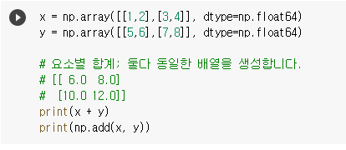
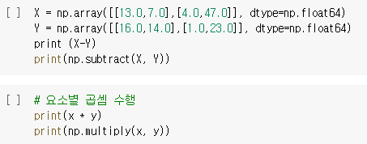
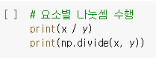
NumPy 배열 수학 연산
요소별 기본 수학 연산
NumPy 자체에 내장된 연산자 또는 함수 사용
Notes:
슬라이드를 주로 노트북 내에서 진행자가 어디에 있는지 알려주는 용도로 사용합니다.
기본 수학 연산은 배열에서 요소별 방식으로 사용할 수 있습니다. 이것은 (+,-,* 등) 연산자를 사용하거나 패키지 자체의 내장 함수로 수행할 수 있습니다.

Slide 20
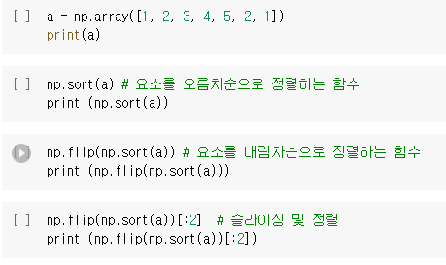
NumPy 배열 정렬
배열 요소를 정렬하는 내장 함수
동일한 배열에 대해 슬라이스 및 정렬 가능
Notes:
슬라이드를 주로 노트북 내에서 진행자가 어디에 있는지 알려주는 용도로 사용합니다.
때때로 배열을 정렬하고 싶을 수 있을 것이고, NumPy는 그렇게 할 수 있는 기능을 제공합니다.

Slide 21
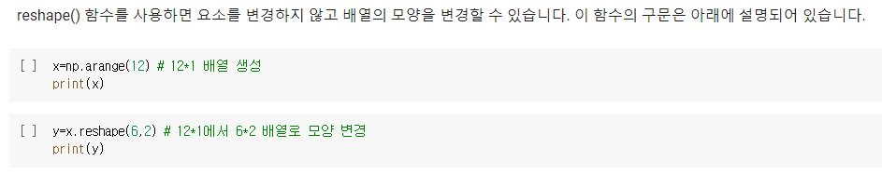
NumPy 배열 조작
모양을 바꾸면 모양이 바뀜
요소는 변경되지 않음
Notes:
슬라이드를 주로 노트북 내에서 진행자가 어디에 있는지 알려주는 용도로 사용합니다.
reshape() 함수를 사용하면 요소를 변경하지 않고 배열의 모양을 조작할 수 있습니다.

Slide 22
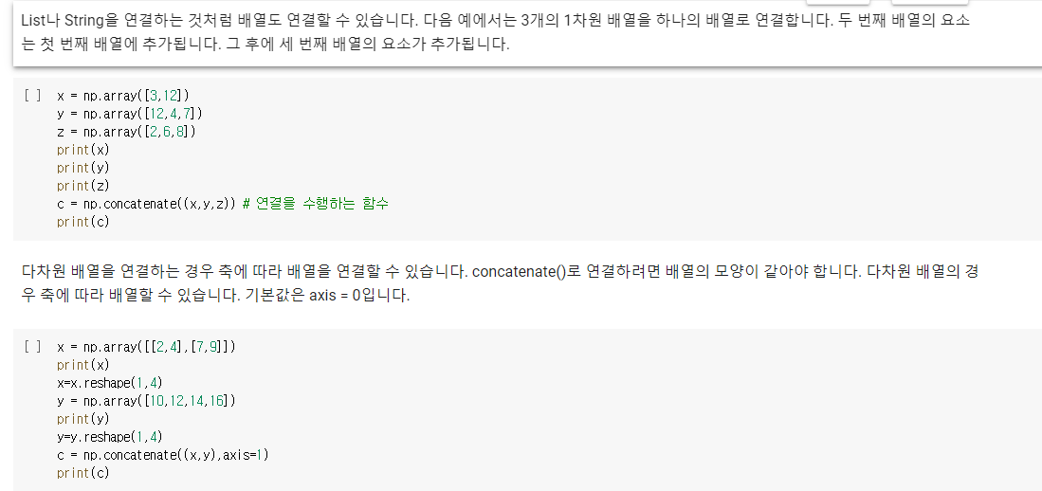
NumPy 배열 연결
문자열과 같이 배열을 연결할 수 있음
세 배열이 순차적으로 결합됨
Notes:
슬라이드를 주로 노트북 내에서 진행자가 어디에 있는지 알려주는 용도로 사용합니다.
목록이나 문자열을 연결하는 것처럼 배열도 연결할 수 있습니다. 다음 예에서는 3개의 1차원 배열을 하나의 배열로 연결했습니다.두 번째 배열의 요소는 첫 번째 배열에 추가됩니다. 그런 다음 세 번째 배열의 요소가 추가됩니다.

Slide 23
적용
Python 변수보다 NumPy를 사용하는 이유는 무엇이라고 생각하십니까?
토론해 봅시다!
Notes:
NumPy는 수학 및 과학 계산을 위해 특별히 제작되었으며 Python 데이터 유형보다 더 간결하고 빠르게 작동합니다.

Slide 24
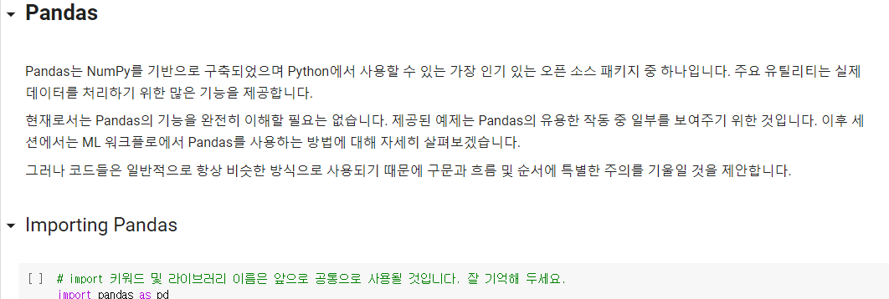

Slide 25
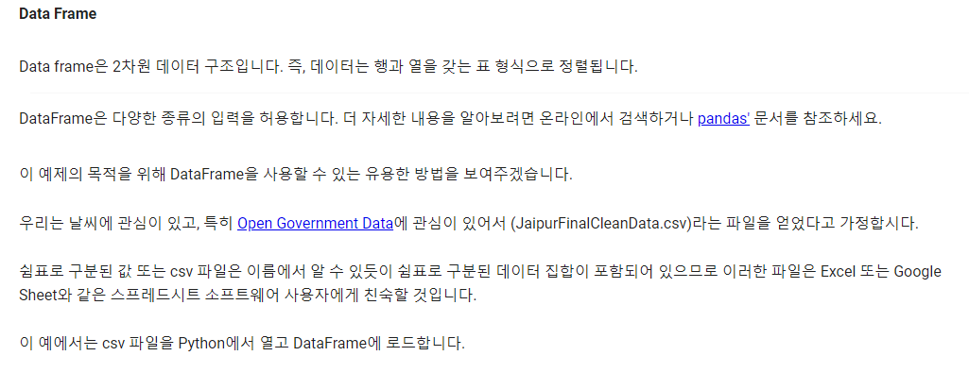

Slide 26
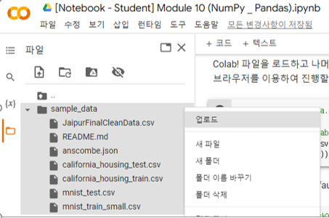
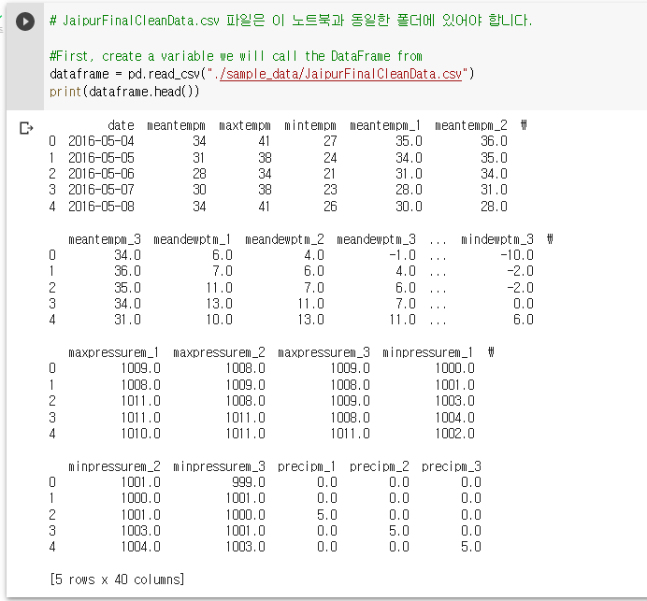

Slide 27
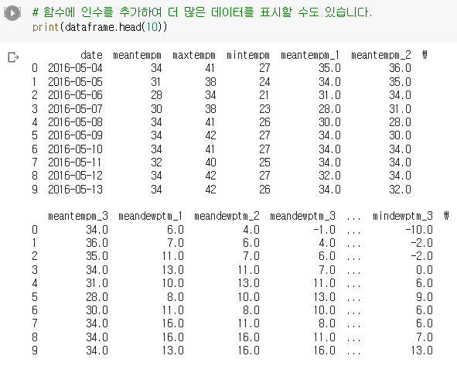
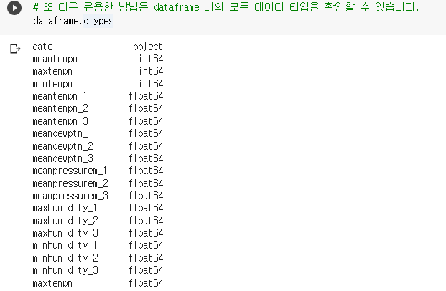

Slide 28
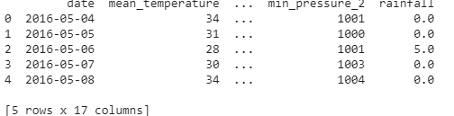
Pandas DataFrames
2D 배열
다양한 입력 지원
.csv 파일을 읽는 기능 지원
Notes:
슬라이드를 주로 노트북 내에서 진행자가 어디에 있는지 알려주는 용도로 사용합니다.
Dataframe은 2차원 데이터 구조입니다. 즉, 데이터는 행과 열의 표 형식으로 정렬됩니다. DataFrames는 다양한 종류의 입력을 허용합니다. 더 자세히 알아보려면 언제든지 온라인에서 검색하거나 https://pandas.pydata.org/pandas-docs/stable/user_guide/dsintro.html로 이동하세요. 이 예시의 목적을 위해 DataFrame을 사용할 수 있는 유용한 방법을 보여드리겠습니다. 우리가 날씨에 관심이 있다고 가정해 보겠습니다. 특히 Open Government Data의 데이터에 관심이 있고 (JaipurFinalCleanData.csv)라는 파일을 얻었다고 가정해 보겠습니다.쉼표로 구분된 값 또는 csv 파일은 이름에서 알 수 있듯이 쉼표로 구분된 데이터 집합을 포함하므로 이러한 파일은 Excel 또는 Google 시트와 같은 스프레드시트 소프트웨어 사용자에게 친숙할 것입니다.

Slide 29
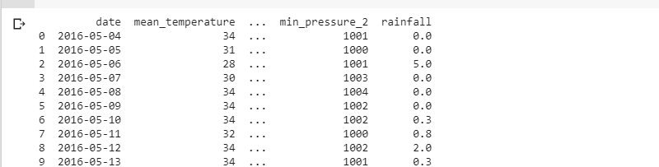
Pandas DataFrames
.head() 함수는 DataFrames 의 처음 5개 행을 표시
.head()는 더 많은 행을 표시하는 인수를 지원
Notes:
슬라이드를 주로 노트북 내에서 진행자가 어디에 있는지 알려주는 용도로 사용합니다.
.head() 함수는 올바른 데이터를 로드했는지 확인하는 데 유용합니다.

Slide 30
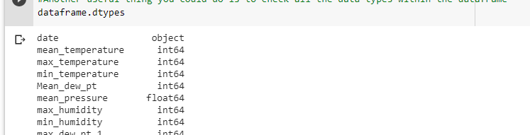
Pandas DataFrames
많은 NumPy 데이터 유형 지원
.dtypes는 DataFrames 의 모든 데이터 유형을 보여줍니다.
Notes:
슬라이드를 주로 노트북 내에서 진행자가 어디에 있는지 알려주는 용도로 사용합니다.
Pandas는 데이터 프레임 내에서 NumPy 데이터 유형을 활용하여 .dtypes를 사용하는 모든 데이터 유형을 확인합니다.

Slide 31
Upload 탭으로 이동
Google Colab. (2020). Google Colab [Screenshot]. Google Colab. https://colab.research.google.com/
31
Notes:
이제 다음 노트북으로 넘어가겠습니다. 업로드를 진행해주세요.

Slide 32
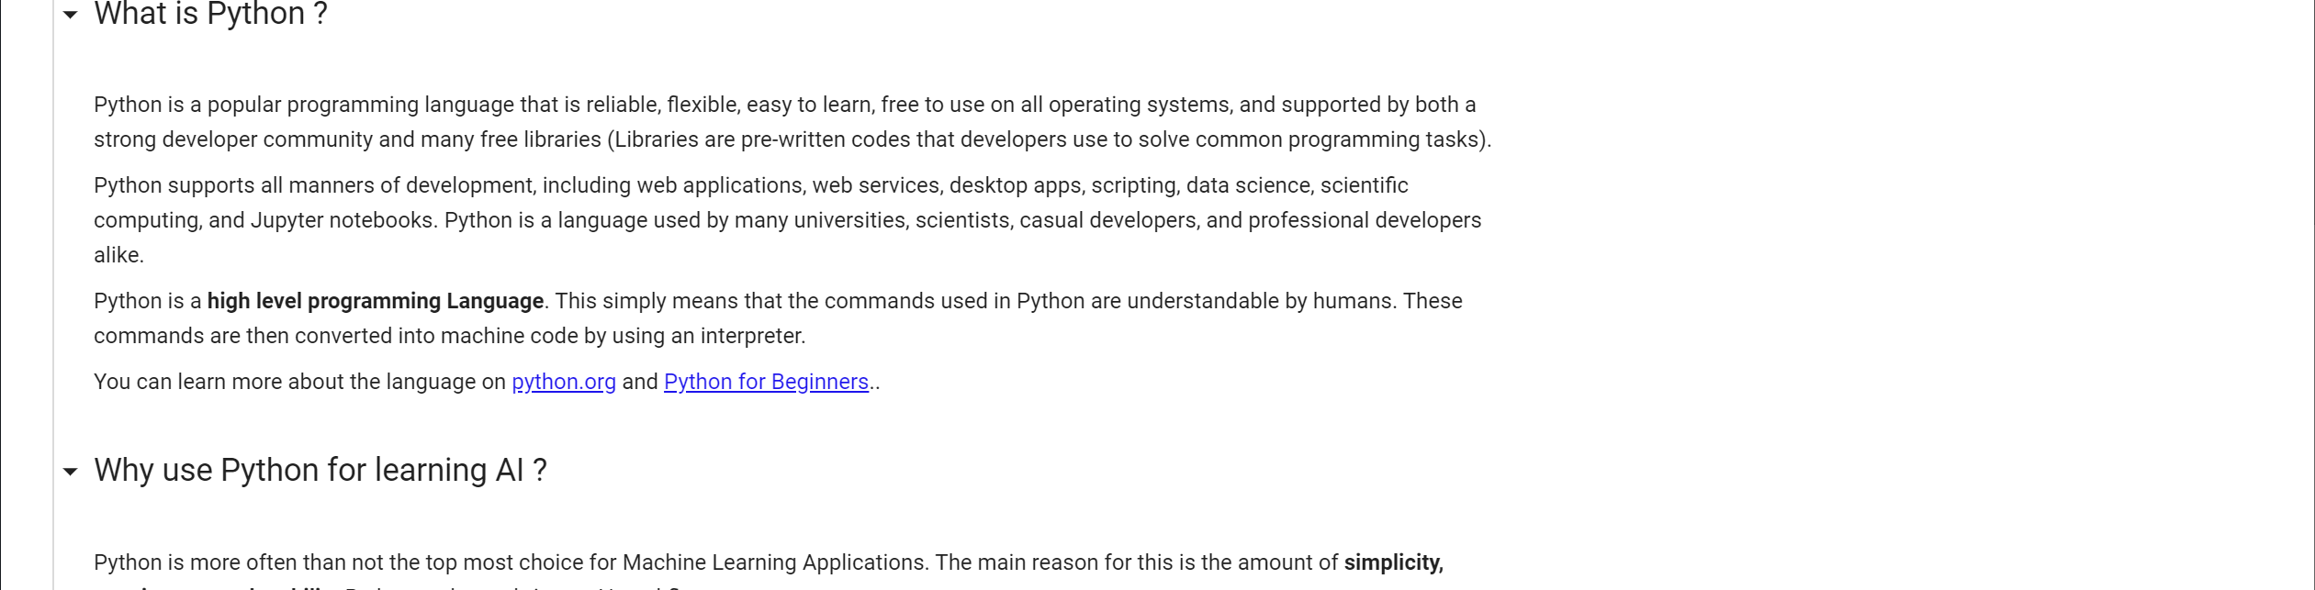
파일 업로드
위치 [Notebook - student] Module 10 (matplotlib & Scikit).ipynb
시작합니다!
Notes:
폴더에서 [노트북 - 학생] Module 10 (matplotlib & Scikit).ipynb 파일을 찾으십시오. 잠시 시간을 내어 모든 사람이 완료했는지 확인하겠습니다.

Slide 33
Matplotlib 와 scikit-learn– 시작합니다!
Google Colab에서 노트 참조
33
Notes:
방금 업로드한 Notebook을 함께 살펴보겠습니다. 시작하겠습니다!

Slide 34
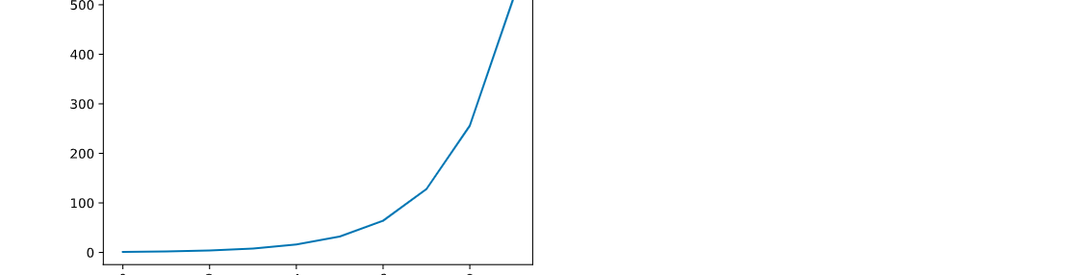
matplotlib
데이터 시각화에 사용
DataFrames 및 NumPy 및 기타 라이브러리 지원
Notes:
슬라이드를 주로 노트북 내에서 진행자가 어디에 있는지 알려주는 용도로 사용합니다.
matplotlib는 고품질 데이터 시각화를 생성하는 데 사용할 수 있는 Python 2D 플로팅 라이브러리입니다. 이것은 매우 유용하므로(곧 알게 되겠지만) 몇 줄의 코드로 간단하고 복잡한 그래프를 만들 수 있습니다.

Slide 35
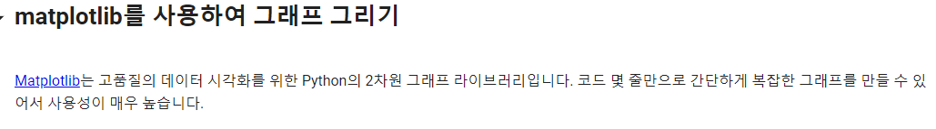
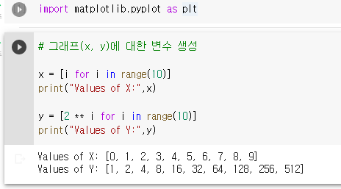
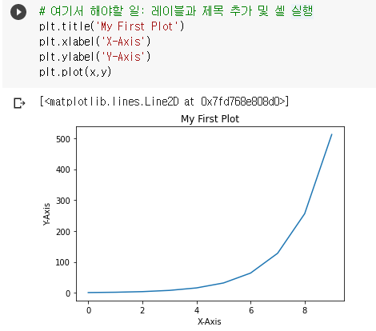
Notes:
슬라이드를 주로 노트북 내에서 진행자가 어디에 있는지 알려주는 용도로 사용합니다.
matplotlib는 고품질 데이터 시각화를 생성하는 데 사용할 수 있는 Python 2D 플로팅 라이브러리입니다. 이것은 매우 유용하므로(곧 알게 되겠지만) 몇 줄의 코드로 간단하고 복잡한 그래프를 만들 수 있습니다.

Slide 36
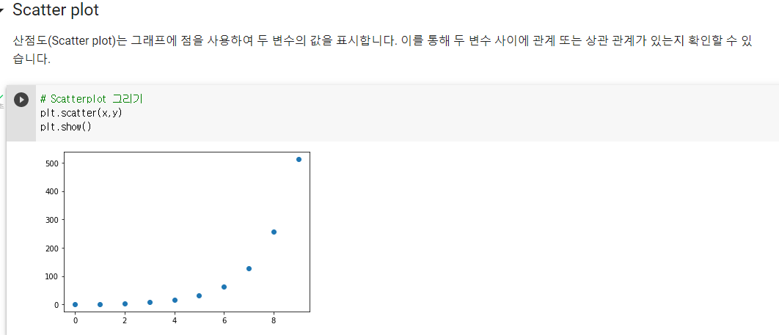
Notes:
슬라이드를 주로 노트북 내에서 진행자가 어디에 있는지 알려주는 용도로 사용합니다.
matplotlib는 고품질 데이터 시각화를 생성하는 데 사용할 수 있는 Python 2D 플로팅 라이브러리입니다. 이것은 매우 유용하므로(곧 알게 되겠지만) 몇 줄의 코드로 간단하고 복잡한 그래프를 만들 수 있습니다.

Slide 37
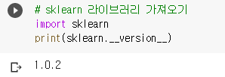
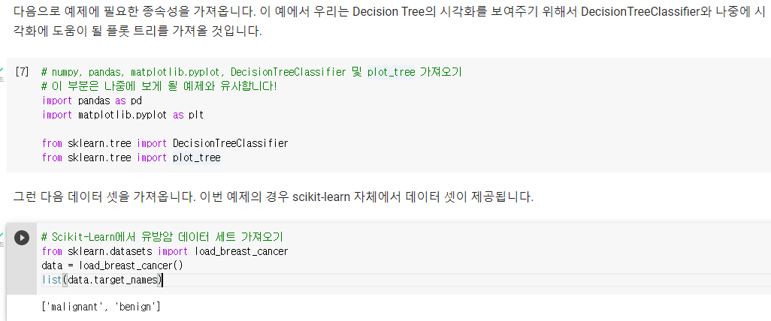
Scikit Learn
오픈 소스 기계학습 라이브러리
모델 피팅, 데이터 사전 처리, 모델 선택 및 평가 등 다양한 도구 제공
Notes:
슬라이드를 주로 노트북 내에서 진행자가 어디에 있는지 알려주는 용도로 사용합니다.
scikit-learn은 지도 및 비지도 학습을 지원하는 오픈 소스 기계 학습 라이브러리입니다. 또한 모델 피팅, 데이터 전처리, 모델 선택 및 평가, 기타 여러 유틸리티를 위한 다양한 도구를 제공합니다. 지금은 이 모든 것이 무엇을 의미하는지 걱정하지 마십시오. 여기에서 scikit-learn을 소개하는 목적은 지금까지 배운 모든 것을 사용하여 AI 솔루션이 어떤 모습일지 소개하는 것입니다. 다음 모듈에서 지도 학습과 비지도 학습에 대해 자세히 알아볼 것이므로 기대해주세요!

Slide 38
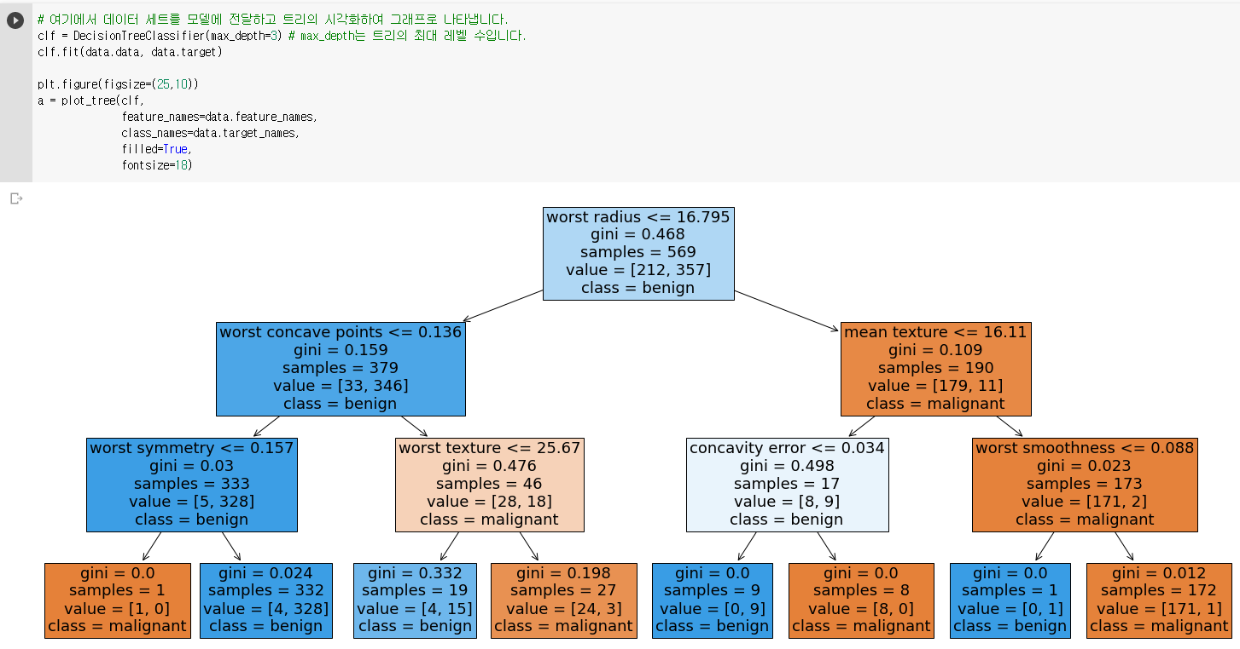
Notes:
슬라이드를 주로 노트북 내에서 진행자가 어디에 있는지 알려주는 용도로 사용합니다.
scikit-learn은 지도 및 비지도 학습을 지원하는 오픈 소스 기계 학습 라이브러리입니다. 또한 모델 피팅, 데이터 전처리, 모델 선택 및 평가, 기타 여러 유틸리티를 위한 다양한 도구를 제공합니다. 지금은 이 모든 것이 무엇을 의미하는지 걱정하지 마십시오. 여기에서 scikit-learn을 소개하는 목적은 지금까지 배운 모든 것을 사용하여 AI 솔루션이 어떤 모습일지 소개하는 것입니다. 다음 모듈에서 지도 학습과 비지도 학습에 대해 자세히 알아볼 것이므로 기대해주세요!

Slide 39
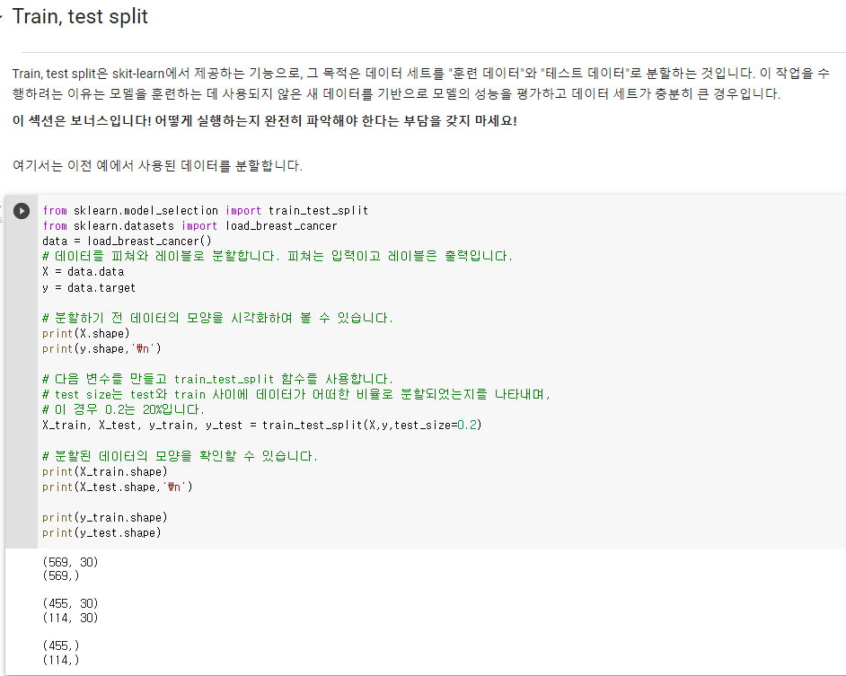
Notes:
슬라이드를 주로 노트북 내에서 진행자가 어디에 있는지 알려주는 용도로 사용합니다.
scikit-learn은 지도 및 비지도 학습을 지원하는 오픈 소스 기계 학습 라이브러리입니다. 또한 모델 피팅, 데이터 전처리, 모델 선택 및 평가, 기타 여러 유틸리티를 위한 다양한 도구를 제공합니다. 지금은 이 모든 것이 무엇을 의미하는지 걱정하지 마십시오. 여기에서 scikit-learn을 소개하는 목적은 지금까지 배운 모든 것을 사용하여 AI 솔루션이 어떤 모습일지 소개하는 것입니다. 다음 모듈에서 지도 학습과 비지도 학습에 대해 자세히 알아볼 것이므로 기대해주세요!

Slide 40
적용
Pandas DataFrames, Scikit Learn 및 matplotlib 사이의 관계는 무엇이며 함께 도입된 이유는 무엇입니까?
토론해 봅시다!
Notes:
간단한 흐름은 Pandas를 통해 csv를 사용하여 데이터 세트를 로드하고 Scikit Learn을 사용하여 일부 기계 학습 처리 또는 사전 처리를 수행한 다음 matplotlib를 사용하여 출력을 시각화하는 것입니다.

Slide 41

기계학습 vs 신경망
AI for Future Workforce
Notes:
여기에서 시작하기 전에 신경망이 무엇이라고 생각하십니까? "뉴런"이라는 용어가 친숙하게 들립니까? 뉴런(신경 세포라고도 함)은 뇌와 신경계의 기본 단위로, 외부 세계로부터 감각 입력을 받고, 운동 명령을 근육에 보내고, 모든 단계 사이에서 전기 신호를 변환하고 전달하는 역할을 하는 세포입니다
다음 몇 슬라이드에서 신경망이 무엇인지 살펴보겠습니다.

Slide 42
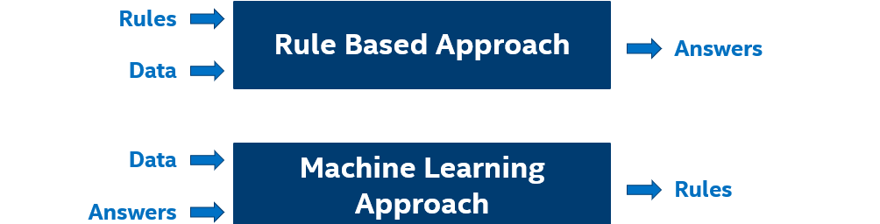
AI 모델에 대한 일반적인 접근
규칙 기반
기계학습 접근 방식
Notes:
규칙 기반 시스템은 사전 정의된 규칙을 사용하여 자동화된 작업을 수행하기 위한 선택을 하는 논리적 프로그램입니다. 따라서 100가지 다른 작업을 처리할 수 있는 규칙 기반 시스템을 만들려면 100가지 다른 규칙을 작성해야 합니다. 그런 다음 시스템을 업데이트하고 작업을 추가하려면 새 규칙을 수동으로 생성해야 합니다.간단히 말해서, 규칙을 사용하여 기계에게 무엇을 하라고 지시하면 기계는 지시한 대로 정확하게 수행합니다. 거기에서 규칙 기반 시스템은 사용자가 중지하도록 지시할 때까지 작업을 실행합니다. 간단한 예는 알고리즘에 대한 규칙이나 조건을 생성하기 위해 사람이 수동으로 코딩한 if-else 문인 흐름 제어를 사용하는 것입니다.기계 학습에서는 학습 데이터를 제공하고 기계는 학습 프로세스를 거쳐 사용자의 용도에 맞게 모델을 조정합니다. 머신 러닝은 과거 데이터와 결과를 사용하여 확률론적 접근 방식을 취합니다. 입력뿐만 아니라 n개의 다른 요소도 고려합니다. 머신 러닝은 과거 데이터의 패턴과 추세를 이해하고 이를 기반으로 다른 결과의 확률을 제공합니다. 새로운 모델을 처음부터 만드는 것은 많은 시간과 전문 지식이 필요하며 일반적인 관행은 기존의 유사한 모델을 접근 방식과 데이터에 적용하고 그에 따라 훈련하는 것입니다.

Slide 43
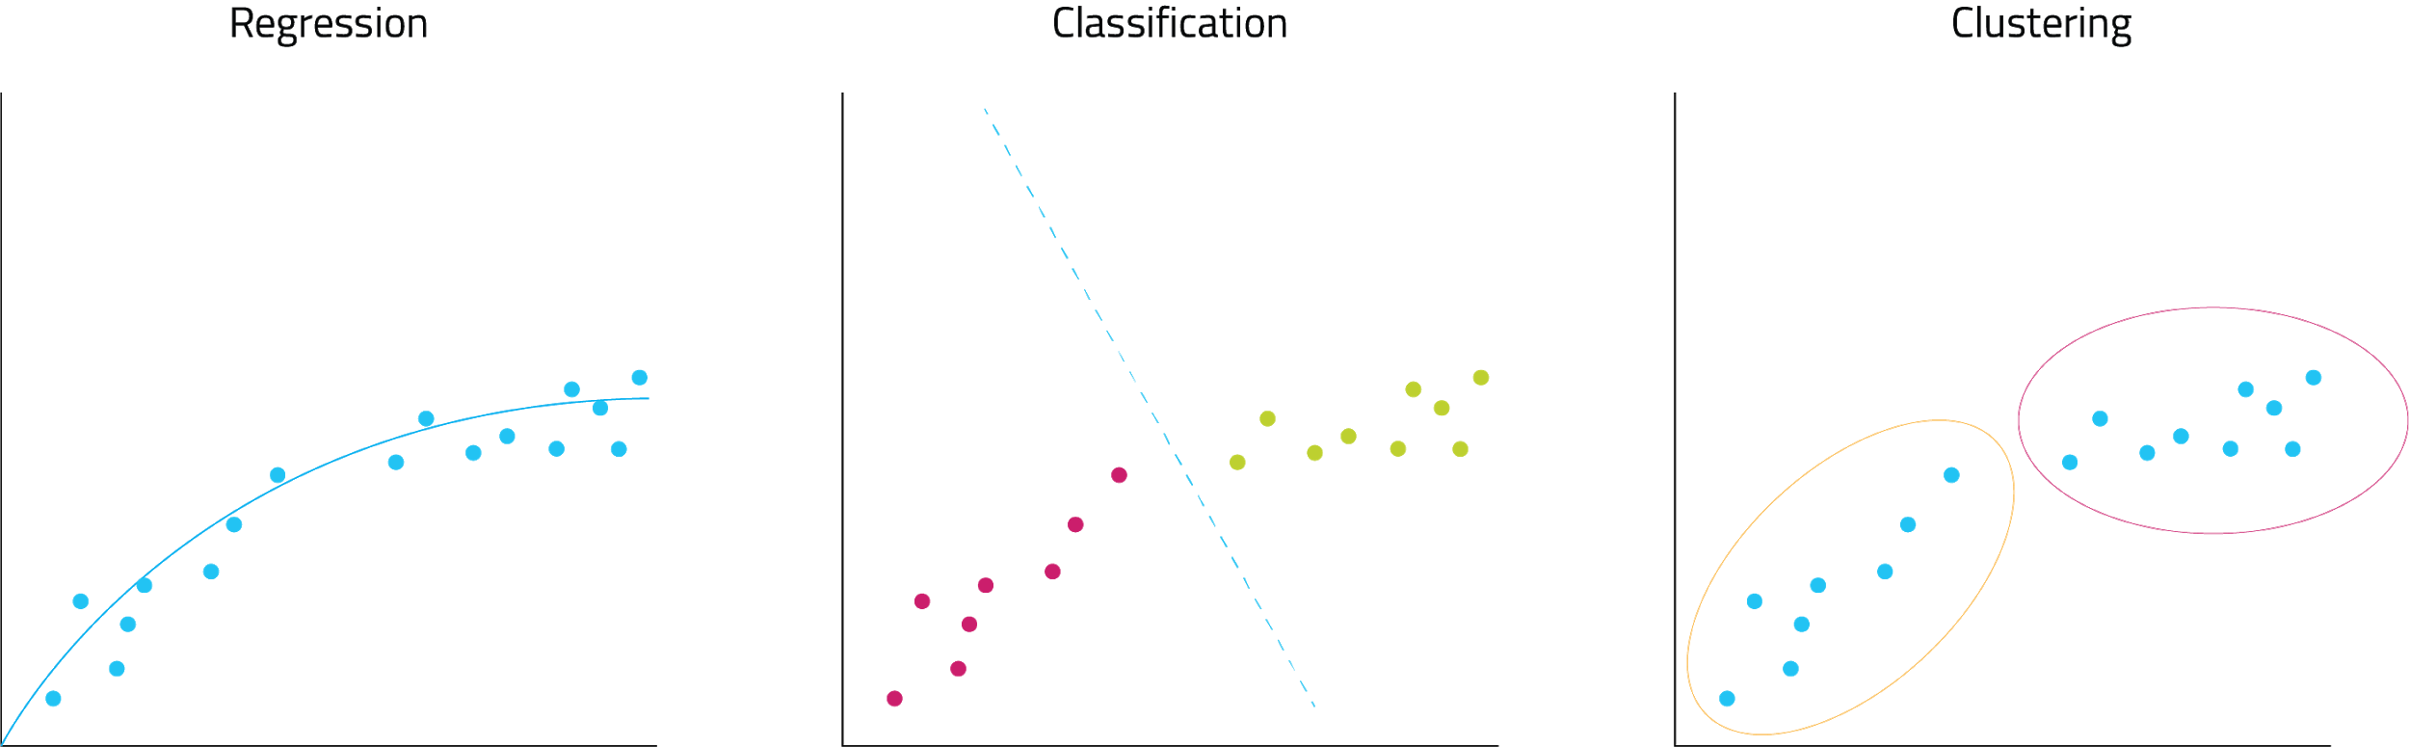
일반적인 기계학습 알고리즘
회기
분류
군집화(클러스터링)
Robert Harper. (2017). Understanding the Machine Learning in AIOps Part 2 – If It Looks Like A Duck… [Image]. Moogsoft https://3ijzgg28jrq11xk3g33heonv-wpengine.netdna-ssl.com/wp-content/uploads/2017/08/Regression-Class-Clustering-graph.png
Notes:
회귀 및 분류는 지도 학습 알고리즘의 예입니다. 회귀에서 알고리즘은 실선으로 표시된 주어진 데이터에서 매핑 함수를 생성합니다. 회귀 분석은 단일 종속(기준) 변수와 하나 이상의 독립(예측) 변수 간의 관계를 결정하기 위한 통계적 기법입니다. 분석은 예측 변수의 선형 조합으로 인해 기준에 대한 예측 값을 산출합니다. 예를 들어, 사람의 체중과 키를 계산하면 그 사람의 체지방률을 예측할 수 있습니다. 마찬가지로 회사는 경제적 성과를 기반으로 판매 예측을 예측할 수 있습니다. 하락 추세는 회사의 매출을 악화시킬 가능성이 있습니다.분류는 미리 정의된 여러 범주 중 하나에 개체를 할당하는 작업입니다. 분류를 사용하여 메시지 헤더와 콘텐츠를 기반으로 스팸 이메일 메시지를 탐지할 수 있습니다. 분류를 사용하여 MRI 스캔 등의 결과에 따라 세포를 악성 또는 양성으로 분류할 수 있습니다.분류에서 알고리즘은 점선으로 표시되는 분류 기능을 통해 주어진 데이터 포인트가 속한 집합을 결정할 수 있습니다.클러스터링은 비지도 학습의 한 예이며 레이블이 지정되지 않은 데이터 모음에서 구조를 찾는 것을 다룹니다. 클러스터링의 느슨한 정의는 "어떤 식으로든 구성원이 유사한 그룹으로 개체를 구성하는 프로세스"일 수 있습니다. 따라서 클러스터는 다른 클러스터에 속한 객체와 '유사'하고 '비유사'한 객체의 모음입니다.

Slide 44

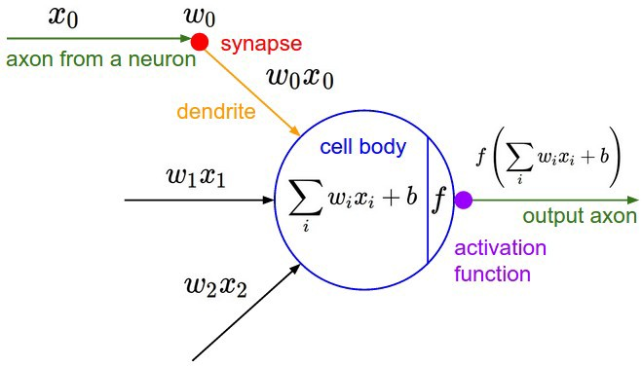
신경망
뇌 vs 컴퓨터
뉴런은 전기 충격을 전달
뉴런 대신 노드
각 노드는 ML 알고리즘
44
Notes:
신경망은 뇌가 작동하는 방식에서 영감을 받았습니다. 뇌에는 전기 자극을 뇌/신체의 다른 부분으로 전달하는 뉴런이 있어 연결을 돕습니다. 신경망에서는 뉴런 대신 노드라고 부릅니다. 각 노드는 기계 학습 알고리즘을 포함하는 것으로 생각할 수 있습니다.

Slide 45
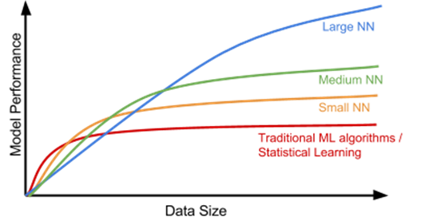
신경망
뉴런이 작동하는 방식을 단순하게 모델링
사람의 개입 없이 작업 수행
큰 데이터 세트의 문제를 해결하는 데 유용
Nvs Abhishek. (2018). Machine Learning: A Gentle Introduction. [Image]. Towards data science https://miro.medium.com/max/605/1*x6tN3Uqq13BsAMaJvV373w.png
Notes:
신경망은 인간 두뇌의 뉴런이 어떻게 행동하는지 느슨하게 모델링됩니다. 신경망의 주요 장점은 프로그래머의 입력 없이 자동으로 데이터 기능을 추출할 수 있다는 것입니다. 신경망은 본질적으로 특정 작업을 수행하기 위해 기계 학습 알고리즘을 구성하는 시스템입니다. 이미지와 같이 데이터 세트가 매우 큰 문제를 해결하는 빠르고 효율적인 방법입니다.

Slide 46
신경망
기계 학습 알고리즘+ 숨겨진 규칙
기계 학습 알고리즘+ 숨겨진 규칙
기계 학습 알고리즘+ 숨겨진 규칙
Data
Answers
기계 학습 알고리즘+ 숨겨진 규칙
기계 학습 알고리즘+ 숨겨진 규칙
기계 학습 알고리즘+ 숨겨진 규칙
Data
Answers
기계 학습 알고리즘+ 숨겨진 규칙
기계 학습 알고리즘+ 숨겨진 규칙
기계 학습 알고리즘+ 숨겨진 규칙
Data
Answers
46
Notes:
이것은 신경망이 작동하는 방식을 나타냅니다. 규칙(특징 추출)은 자동으로 결정되며 기존 기계 학습과 달리 도입할 필요가 없습니다.

Slide 47
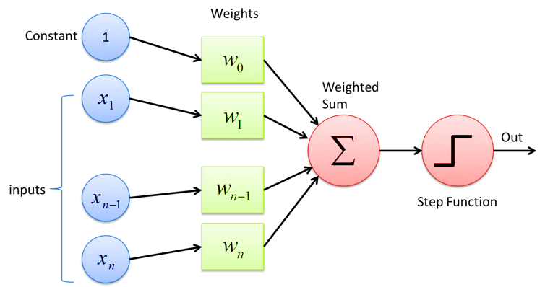
퍼셉트론을 기억하십니까?
[Image of perceptron]. Retrieved October 9, 2020, from https://deepai.org/machine-learning-glossary-and-terms/perceptron
Notes:
퍼셉트론은 신경망의 한 예입니다. 4개의 주요 구성 요소로 구성된 단일 계층 신경망입니다.
입력(들), 가중치 및 편향, 가중치 합 및 활성화 함수.

Slide 48
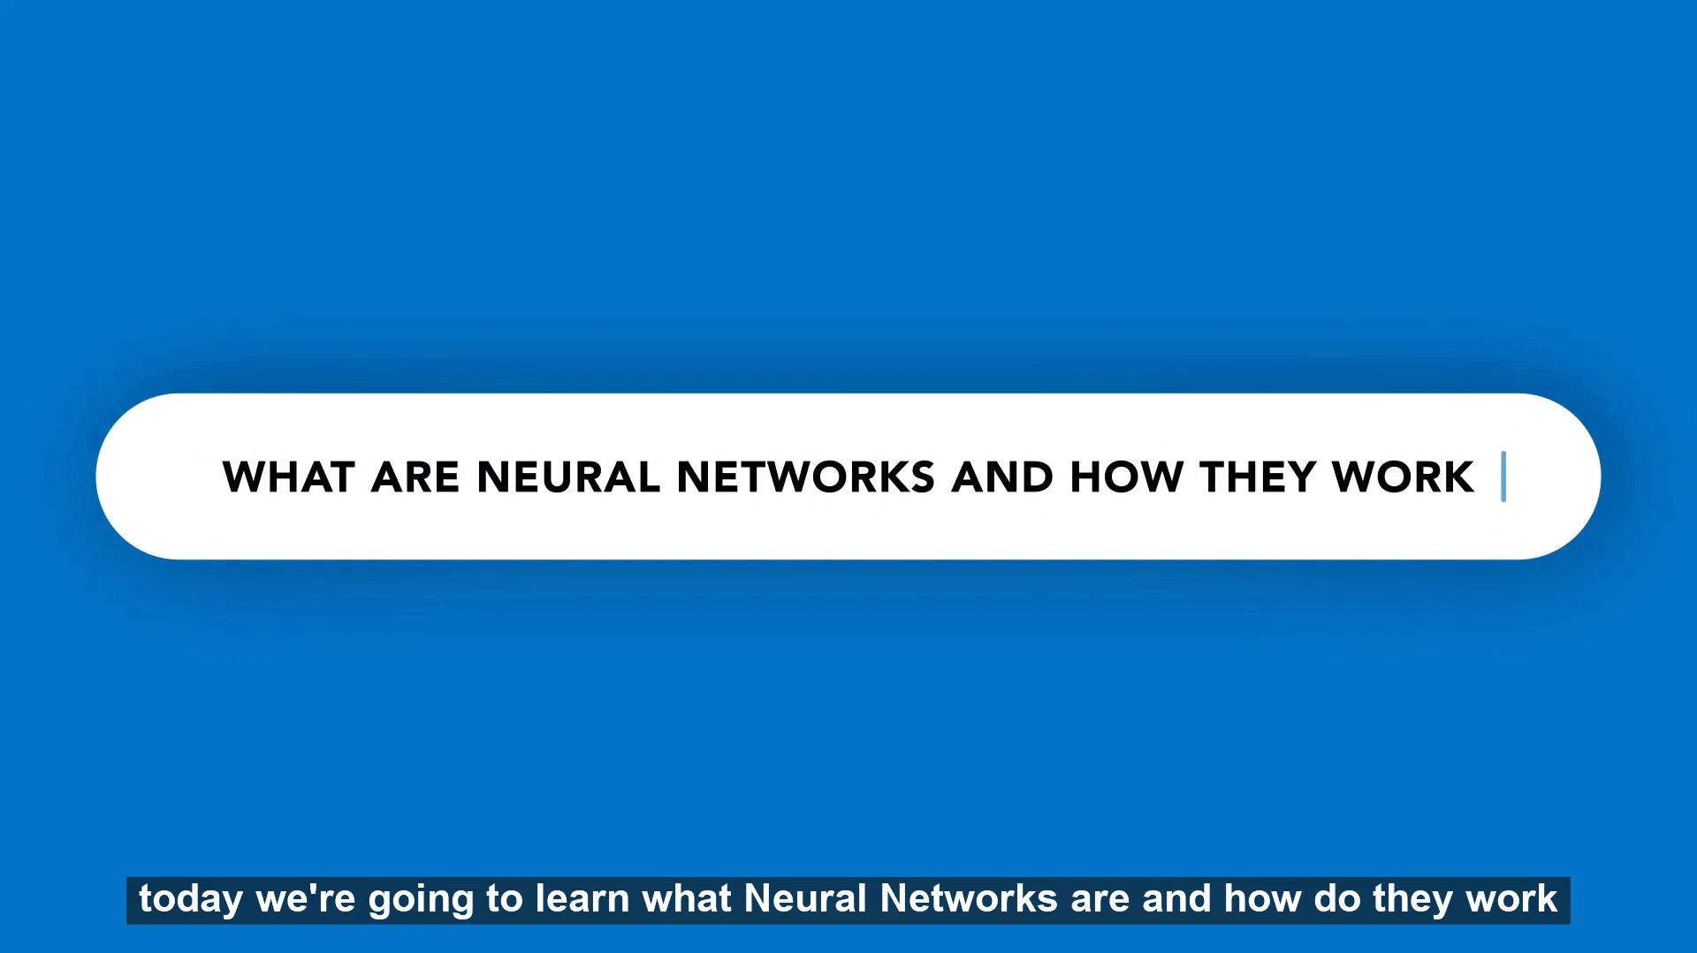
함께 봅시다
영상
신경망이란 무엇이며 어떻게 작동하는가?
48
Notes:
이 비디오를 보고 신경망이 무엇인지 요약해 보겠습니다.

Slide 49
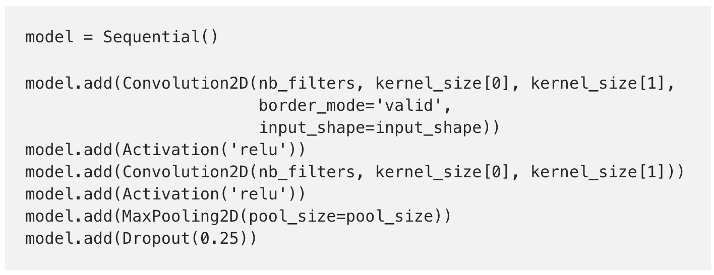
신경망 코드
신경망 구축 관련 코드
이 코드는 무엇을 할 수 있을까요?
Notes:
이것은 신경망 구축과 관련된 코드의 예입니다. 예상보다 어렵지 않습니까? 이 코드가 무엇을 한다고 생각합니까?

Slide 50
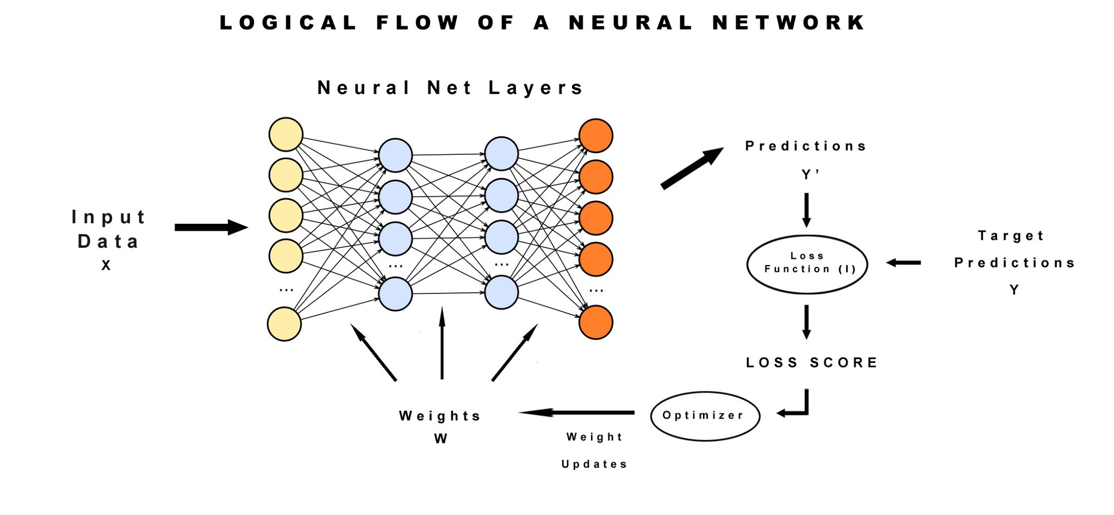
신경망 코드
작동 방식을 시각화한 것입니다.
각 노드가 하는 일에 대한 아이디어가 있습니까?
Notes:
이것이 코드가 시각적 표현으로 하는 일입니다.
그래서, 당신이 보는 동물, 예를 들어 개가 개인지 어떻게 압니까?
컴퓨터는 어떻게 하나를 인식할 수 있습니까? 알아 봅시다.

Slide 51
신경망 코드
이것을 기억하십니까?
"컨볼루션"이라는 용어에 유의
Notes:
이것은 우리가 앞에서 본 코드의 모습입니다. convolution이라는 용어에 주목하십시오. 우리는 후속 모듈에서 이에 대해 알아볼 것입니다.

Slide 52
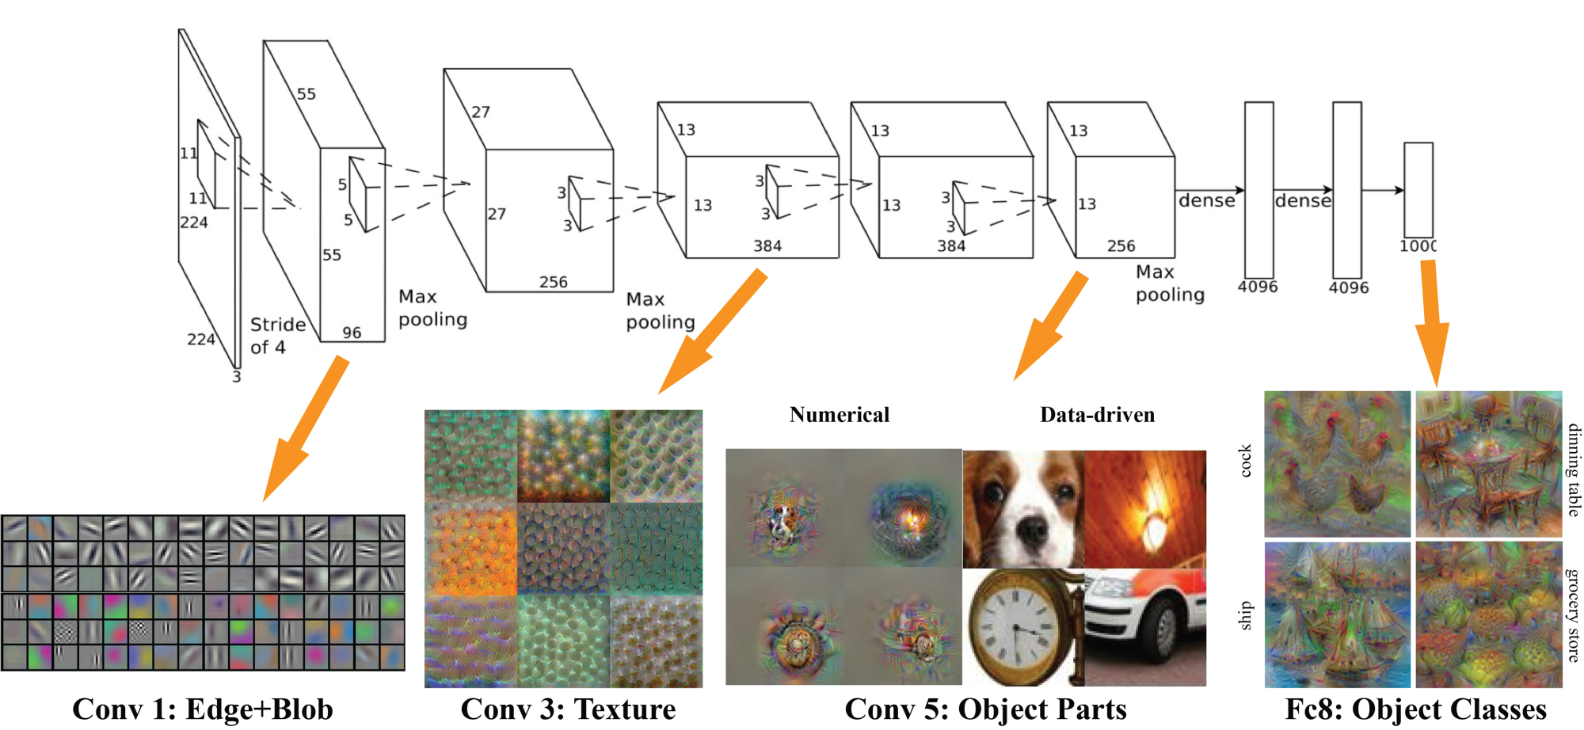
신경망 코드
Notes:
이전 슬라이드의 코드는 네트워크의 계층을 생성하고 이러한 계층은 컴퓨터가 이미지를 분류하거나 인식할 수 있도록 이미지의 기능을 분해합니다. 따라서 우리는 신경망이 자동으로 특징을 추출한다고 말합니다.

Slide 53
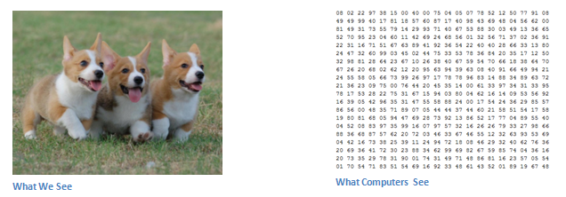
신경망 코드
무슨 일이 일어나고 있습니까?
컴퓨터는 이미지에서 픽셀 값을 봅니다.
Notes:
이것은 컴퓨터가 이미지를 볼 때 보는 것입니다. 오른쪽에는 픽셀 값이 있습니다.

Slide 54
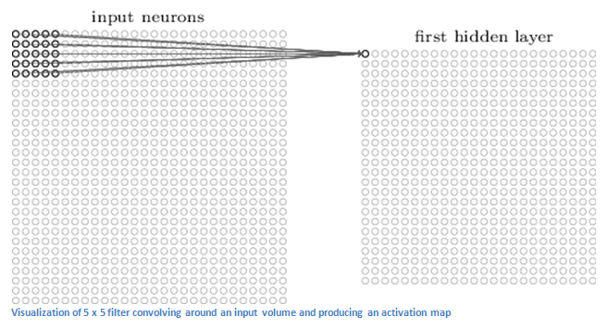
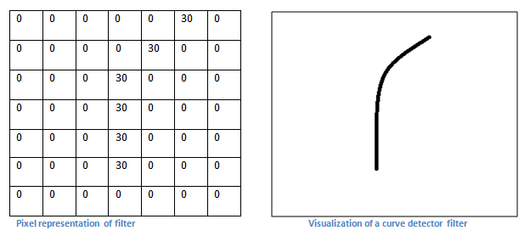
신경망 코드
무슨 일이 일어나고 있습니까?
은닉층에 대한 입력, 수학 행렬 연산은 이미지를 복잡하게 만듭니다.
가장자리 및 색상과 같은 특성이 감지됩니다.
54
Notes:
입력 레이어에서 은닉 레이어까지 일부 수학 행렬은 이미지를 복잡하게 만드는 작업을 수행한 다음 가장자리 및 단순 색상과 같은 특징을 감지합니다.

Slide 55
신경망 코드
Notes:
이것은 가중치가 업데이트되고 예측을 수행할 때 모델이 더 정확해지는 곳에서 신경망이 작동하는 방식에 대한 개요입니다. 가중치는 다른 노드에 비해 특정 노드에 더 많은 이점을 제공한다는 아이디어입니다. 기계가 강아지 사진을 인식하는 법을 배우고 충분한 훈련 데이터가 주어지면 이를 적절하게 분류할 수 있는 과정입니다.

Slide 56

모델 선택
언제 어느 것을 선택해야 할까요?
scikit Learn 기계 학습 지도 사용
시작
분류
결정 트리
카테고리 예측
레이블된 데이터가 있는가?
<100K 샘플
신경망
군집화
56
Notes:
자세한 지도 링크 열기
지금까지 우리는 분류, 클러스터링, 결정 트리 및 신경망의 4가지 유형의 AI 알고리즘을 소개했습니다. 이 중에서 우리의 목적에 가장 적합한 것을 어떻게 선택할 수 있는지 생각해 보겠습니다.이 순서도는 우리가 어떻게 할 수 있는지를 나타냅니다. 우리가 고려해야 할 첫 번째 매개변수는 레이블이 지정된 데이터의 가용성입니다.
고려해야 할 두 번째 매개변수는 처리해야 하는 데이터 포인트의 양입니다.다음은 의사 결정 트리 또는 신경망을 사용할 시기를 시각화하기 위한 보다 자세한 순서도입니다.
https://scikit-learn.org/stable/tutorial/machine_learning_map/index.html

Slide 57
신경망이 어디에 사용된다고 생각하십니까?
애플리케이션을 나열할 수 있습니까?
57
Notes:
음성 인식(예: 스마트폰에 알람을 설정하도록 지시)문자 인식(예: 본인 서명 확인)얼굴 인식(예: 스마트폰에서 얼굴 인식)신경망은 이전 예제에서 더 쉽게 배울 수 있거나 알고리즘(프로그래밍과 같은) 접근 방식이 존재하지 않는 경우에 특히 유용하다는 것을 이해하는 것이 중요합니다. 위의 애플리케이션은 우리가 자주 보는 신경망의 일상적인 사용 사례 중 극히 일부에 불과합니다. 많은 수의 특징(사람의 얼굴 식별)으로 구성되고 본질적으로 복잡한 분류 작업은 종종 신경망을 사용하여 더 쉽게 수행됩니다.

Slide 58
마지막 한마디?
다음 모듈에서는 일반적인 산업 응용 프로그램을 통해
AI 프로그래밍에 대해 자세히 알아볼 것입니다.
준비 됐습니까?
58
Notes:
지금까지 이 모듈에서 학생들이 다룬 내용 요약이 Python 입문서의 끝 부분에 이르렀습니다. 여기에 몇 가지 관찰 사항이 있습니다.
[당신의 의견]추가 설명이나 피드백이 있습니까?

Slide 59


Notes:
오늘 모듈에 참석해주셔서 감사합니다! 다음에 뵙기를 기대합니다!

